Slide 1
Media Queries
¡Con Sass!

Slide 2
Trabajando Media Queries
Con Mixins
Con Nesting

Slide 3
Con mixins

Slide 4
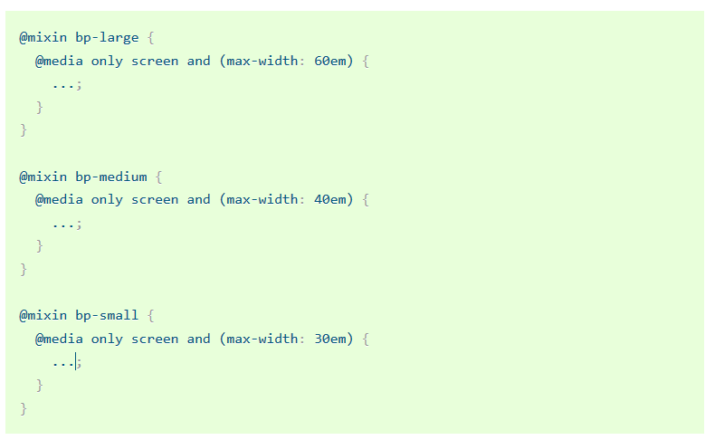
Creando mixins

Slide 5
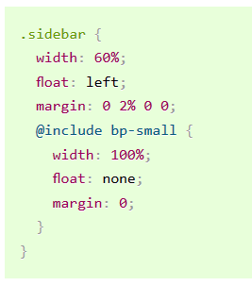
Usando los mixins

Slide 6
Mixins para media-queries
Ideales para marcar break-points fijos
Nombres semánticos
“large”
“medium”
“small”

Slide 7
Con nesting

Slide 8
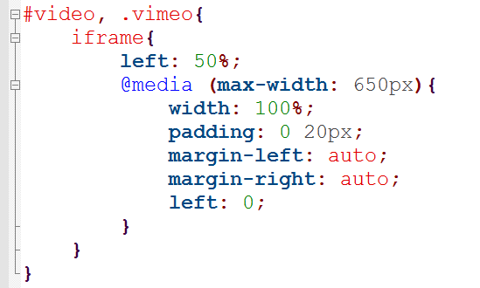
Nesting con media-queries

Slide 9
Nesting con media-queries
Nos permiten trabajar de forma más cómoda
Pero por otro lado, nos podemos perder en la profundidad de los nesting
O generar más medias-queries que las necesarias.

